Slide 1

组会汇报
GaussianAvatars: Photorealistic Head Avatars with Rigged 3D Gaussians
汇报人：主田横
2024.06.28
XJU-ICIG
文献作者： Qian S, Kirschstein T, Schoneveld L, et al.

Slide 2
一、研究背景
二、文章创新点
三、研究内容
四、实验和结果分析
五、结论
目 录
contents
XJU-ICIG

Slide 3
01
研究背景
XJU-ICIG

Slide 4
研 究 背 景
过去的工作及其存在的问题：
创建可动画的人头头像是计算机视觉和图形学中的长期问题，特别是在游戏、电影制作、沉浸式远程呈现以及增强或虚拟现实中的应用。生成能够从任意视点渲染照片级真实感动态头像，并能控制头像以适应新姿势和表情，是一个主要挑战。
传统的3D重建方法面临多个问题：无法同时捕捉人脸的外观、几何和动态信息，极端表情和面部细节（如皱纹、口腔内部和头发）难以捕捉，且容易产生视觉伪影。虽然神经辐射场（NeRF）和其变种在重建静态场景上取得了显著成就，但它们缺乏可控性，难以推广到新的姿势和表情。
XJU-ICIG

Slide 5
02
文章创新点
XJU-ICIG

Slide 6
文章创新点
创新点：
本文提出了GaussianAvatars，一种基于3D高斯分布的动态三维表示方法，通过参数化变形面模型绑定3D高斯分布，实现对人头头像的高保真重建和动画控制。
引入了一种绑定继承策略，支持在不失去可控性的前提下动态增加和删除3D高斯分布。通过该策略，在优化过程中保持高斯分布与三角形的一致绑定关系，以确保高保真度的重建。
引入了位置和尺度的正则化损失，防止在新的表情和姿势下出现伪影。通过这种正则化策略，确保高斯分布在动画过程中的稳定性和质量。
XJU-ICIG

Slide 7
03
研究内容
XJU-ICIG

Slide 8
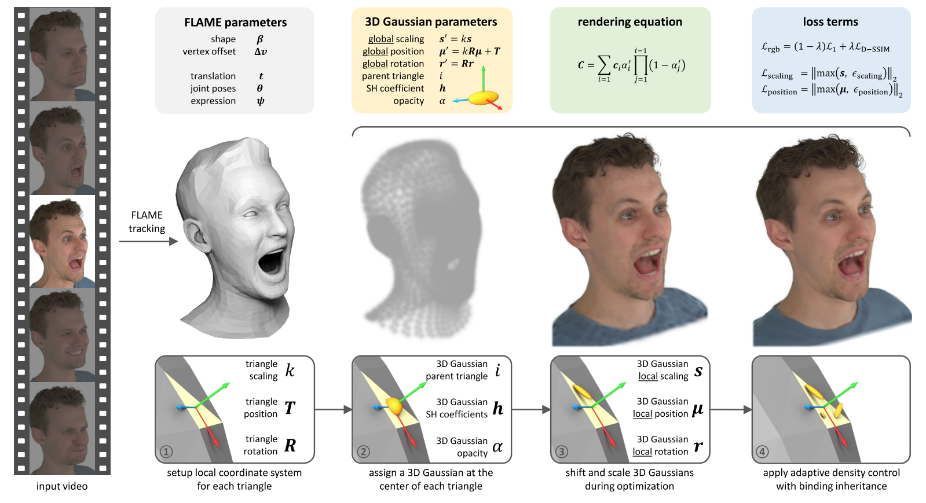
研究内容
整体框架：
[1]
[1] Qian S, Kirschstein T, Schoneveld L, et al. Gaussianavatars: Photorealistic head avatars with rigged 3d gaussians[C]//Proceedings of the IEEE/CVF Conference on Computer Vision and Pattern Recognition. 2024: 20299-20309.
XJU-ICIG
Notes:
该方法将3D高斯点云局部绑定到FLAME [21] 网格上。对于每一帧提取的网格，我们在渲染之前将点云从局部空间转换为全局空间，并使用3D高斯点云渲染技术进行呈现。我们通过最小化渲染过程中的颜色损失来优化局部空间中的点云。根据三角形之间的绑定关系，我们动态地添加和删除点云，并确保所有点云在优化过程中始终保持正确绑定状态。此外，我们对3D高斯点云的位置和缩放进行正则化处理，以抑制动画过程中可能出现的伪影。

Slide 9
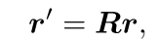
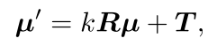
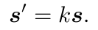
研究内容
3D Gaussian Rigging
目的：在FLAME网格和3D高斯分布之间建立连接
初始配对：将每个FLAME网格的三角形与一个3D高斯分布配对。高斯分布在父三角形的局部空间中保持静态，但在全局空间中随三角形的移动而动态变化。
[1]
局部空间定义：计算三角形顶点的平均位置T作为局部空间的原点。选择一条边的方向向量、三角形的法向量及其叉积作为列向量，构建描述三角形在全局空间中的方向的旋转矩阵R。计算三角形一条边及其垂线的平均长度作为缩放比例k。
[1]
高斯分布属性初始化：将高斯分布的位置μ初始化为局部空间的原点。将旋转r初始化为单位旋转矩阵。将缩放s初始化为单位向量。
[1]
全局空间转换：在渲染时，通过以下公式将高斯分布的属性从局部空间属性转换到全局空间属性：
[1]
自适应步长：在转换公式中引入三角形的缩放比例，使得高斯分布的局部位置和缩放可以相对于三角形的绝对尺度来定义。这种方法使得在度量空间中可以使用自适应步长，保持局部空间参数的恒定学习率。
[1]
[1] Qian S, Kirschstein T, Schoneveld L, et al. Gaussianavatars: Photorealistic head avatars with rigged 3d gaussians[C]//Proceedings of the IEEE/CVF Conference on Computer Vision and Pattern Recognition. 2024: 20299-20309.
XJU-ICIG
Notes:
Canonical 规范的

Slide 10
研究内容
Binding Inheritance
问题：仅仅拥有与三角形数量相同的高斯分布是不足以捕捉细节的。例如，表示一束弯曲的头发需要多个高斯分布，而头皮上的一个三角形可能与几束头发相交。因此，需要自适应密度控制策略。
[1]
密集化操作：对于具有空间位置梯度的3D高斯分布，如果其较大，则将其分裂为两个较小的高斯分布；如果其较小，则复制一个新的高斯分布。在局部空间中进行这一操作，确保新创建的高斯分布靠近触发密集化操作的旧高斯分布。因为新高斯是为了提高局部区域的保真度而创建的，所以将新高斯分布绑定到与旧高斯分布相同的三角形。为实现绑定继承，每个3D高斯分布必须携带一个额外的参数，即其父三角形的索引。
[1]
修剪操作：作为自适应密度控制策略的一部分，作者还使用了修剪操作。该操作定期将所有高斯分布的不透明度重置接近零，并移除不透明度低于阈值的高斯分布。这种技术在抑制浮动伪影方面非常有效，但在动态场景中也可能引发问题。例如，面部经常被遮挡的区域（如眼球三角形），对这种修剪策略可能过于敏感，最终可能几乎没有或没有附加的高斯分布。为防止这种情况发生，作者跟踪每个三角形上附加的高斯分布数量，并确保每个三角形始终至少有一个高斯分布附加。
[1]
[1] Qian S, Kirschstein T, Schoneveld L, et al. Gaussianavatars: Photorealistic head avatars with rigged 3d gaussians[C]//Proceedings of the IEEE/CVF Conference on Computer Vision and Pattern Recognition. 2024: 20299-20309.
XJU-ICIG
Notes:
Canonical 规范的

Slide 11
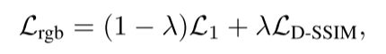
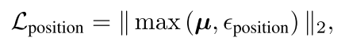
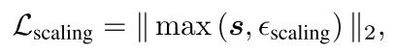
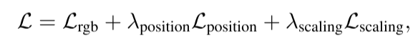
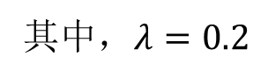
研究内容
Optimization and Regularization
监督损失：结合L1项和D-SSIM项来监督渲染的图像
[1]
其中，$λ=0.2$
位置损失：3D高斯绑定的基本假设是高斯分布应大致匹配基础网格及其位置。例如，表示鼻子上的一个点的高斯分布不应绑定到脸颊上的三角形。虽然高斯分布初始化在三角形中心，且新的高斯分布添加在其附近，但优化后它们不一定仍接近其父三角形。为解决此问题，作者通过以下公式正则化每个高斯分布的局部位置：
[1]
其中，$ε_{position}=1$是一个阈值，表示容许在其父三角形缩放范围内的小误差。
缩放损失与阈值：除了位置外，3D高斯分布的缩放对动画的视觉质量也至关重要。如果3D高斯分布相对于其父三角形较大，三角形的微小旋转将被高斯分布的缩放放大，从而导致抖动伪影。为此，作者通过以下公式正则化每个3D高斯分布的局部缩放：
[1]
其中，$ε_{scaling}=0.6$是一个阈值，当高斯分布的缩放小于其父三角形的0.6倍时，禁用此损失项。
最终损失：
[1]
仅对可见的高斯分布应用位置和缩放正则化。
[1] Qian S, Kirschstein T, Schoneveld L, et al. Gaussianavatars: Photorealistic head avatars with rigged 3d gaussians[C]//Proceedings of the IEEE/CVF Conference on Computer Vision and Pattern Recognition. 2024: 20299-20309.
XJU-ICIG
Notes:
阈值处理：通过max⁡运算，确保缩放向量s\的每个分量都不小于ϵ_{scaling}​。如果缩放向量的某个分量小于0.6，则将其调整为0.6。L2范数：计算经过最大值处理后的缩放向量的L2范数，作为缩放损失。

Slide 12
04
实验结果及分析
XJU-ICIG

Slide 13
实验结果及分析
Dataset & Evaluation Metrics
Dataset：在NeRSemble数据集的9个受试者的视频记录上进行了实验。所有记录都包含覆盖主体前部和侧面的16个视角。对于每个受试者，作者选择11个视频序列，并将图像降采样至802×550的分辨率。参与者被指示在10个序列中表现特定的表情或情绪，并在最后一个序列中自由表演。在实验中，使用光度头部追踪器获取FLAME参数，包括形状β、平移t、姿势θ、表情ψ和在标准空间中的顶点偏移Δv。
[1]
Evaluation Metrics：使用多个重建指标，包括峰值信噪比 (PSNR)、结构相似性指数测量 (SSIM) 和学习感知图像块相似度 (LPIPS)。为了对每个受试者进行定量评估，作者使用10个指定序列中的9个和16个可用摄像机中的15个训练该方法和三个基线（INSTA、PointAvatar和 AvatarMAV）。使用第11个（自由表演）序列直观地评估跨身份重演的能力。
[1]
[1] Qian S, Kirschstein T, Schoneveld L, et al. Gaussianavatars: Photorealistic head avatars with rigged 3d gaussians[C]//Proceedings of the IEEE/CVF Conference on Computer Vision and Pattern Recognition. 2024: 20299-20309.
XJU-ICIG

Slide 14
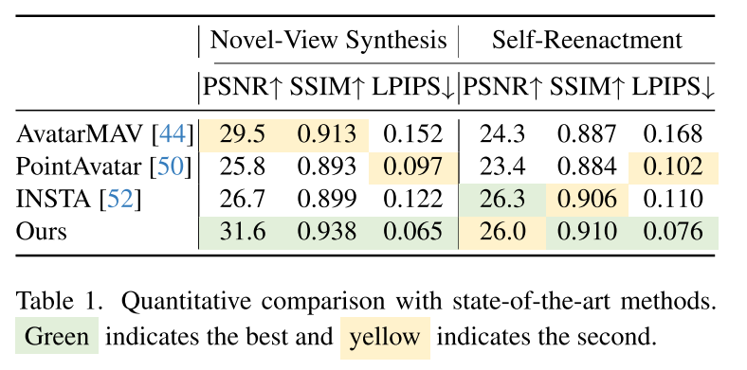
实验结果及分析
定性评估
[1]
[1] Qian S, Kirschstein T, Schoneveld L, et al. Gaussianavatars: Photorealistic head avatars with rigged 3d gaussians[C]//Proceedings of the IEEE/CVF Conference on Computer Vision and Pattern Recognition. 2024: 20299-20309.
XJU-ICIG
Notes:
GaussianTalker*是L=1的轻量级GaussianTalker，完全版L=2

Slide 15
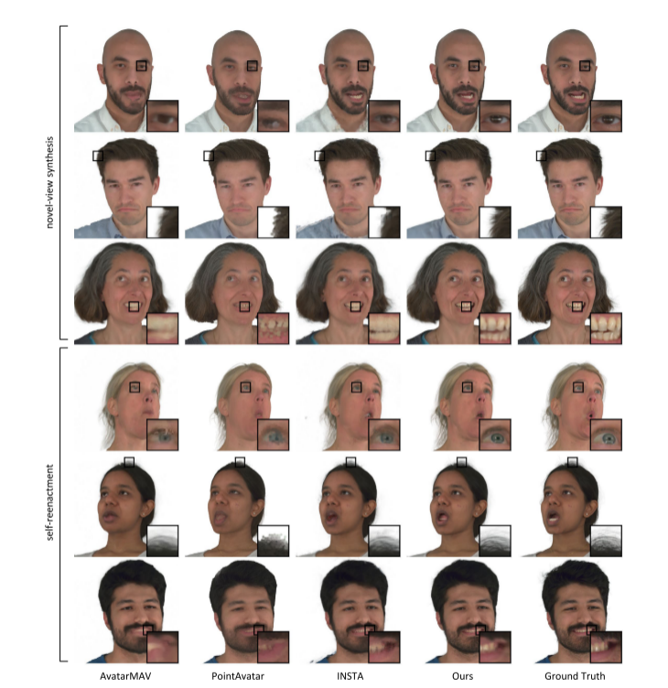
实验结果及分析
质量评估
[1]
[1] Qian S, Kirschstein T, Schoneveld L, et al. Gaussianavatars: Photorealistic head avatars with rigged 3d gaussians[C]//Proceedings of the IEEE/CVF Conference on Computer Vision and Pattern Recognition. 2024: 20299-20309.
XJU-ICIG

Slide 16
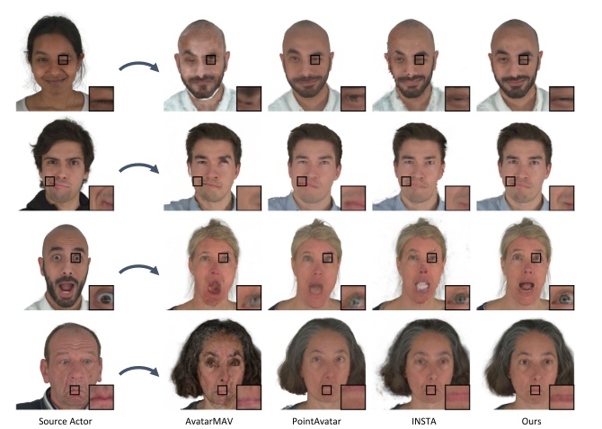
实验结果及分析
质量评估(跨身份)
[1]
[1] Qian S, Kirschstein T, Schoneveld L, et al. Gaussianavatars: Photorealistic head avatars with rigged 3d gaussians[C]//Proceedings of the IEEE/CVF Conference on Computer Vision and Pattern Recognition. 2024: 20299-20309.
XJU-ICIG

Slide 17
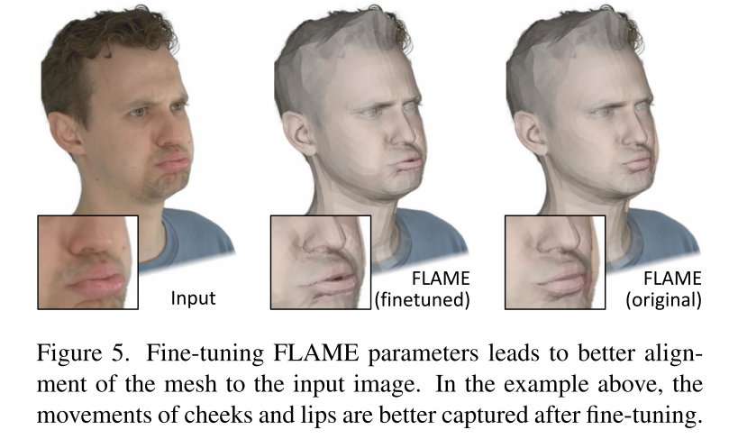
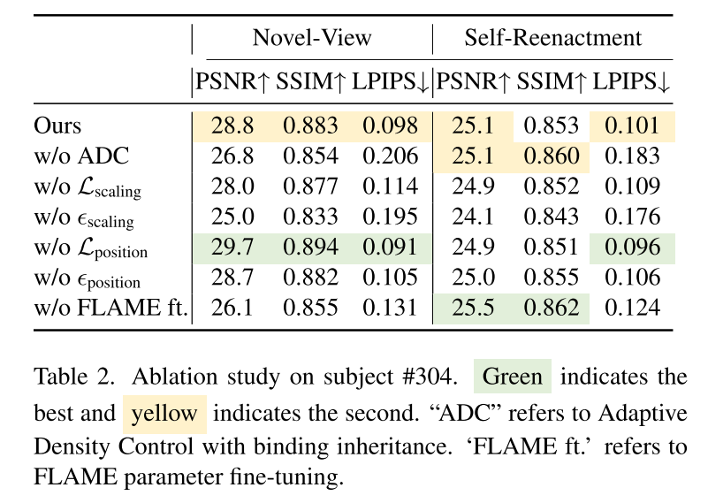
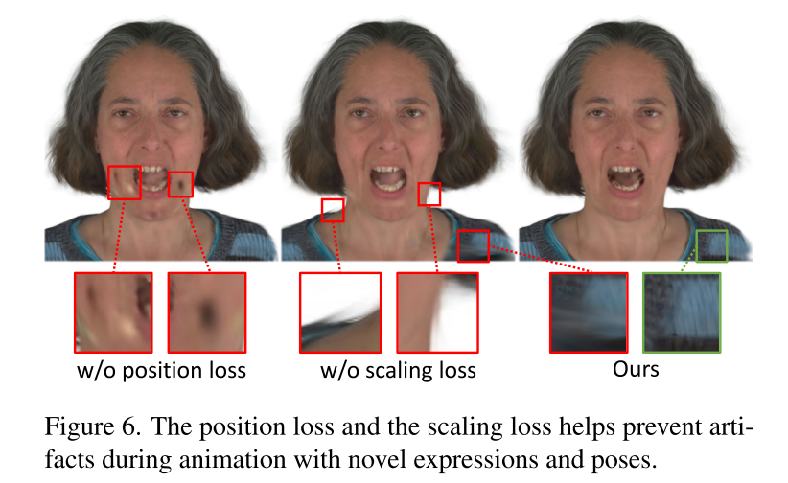
实验结果及分析
消融实验
[1]
[1] Qian S, Kirschstein T, Schoneveld L, et al. Gaussianavatars: Photorealistic head avatars with rigged 3d gaussians[C]//Proceedings of the IEEE/CVF Conference on Computer Vision and Pattern Recognition. 2024: 20299-20309.
XJU-ICIG
Notes:
04号受试者的消融研究。绿色代表最好，黄色代表第二。“ADC”是指具有绑定继承的自适应密度控制。“FLAME ft”指的是FLAME参数微调。

Slide 18
05
结论
XJU-ICIG

Slide 19
结 论
提出了一种新颖的方法GaussianAvatars，该方法可以通过视频序列创建照片级真实感的头像。
该方法基于3D高斯分布的动态3D表示，这些高斯分布绑定到一个参数化变形面模型上。这使得动态的、照片级真实感的头像能够灵活控制和精确地转移属性。
这组高斯分布可以偏离网格表面，以补偿变形模型的缺失或不准确，表现出惊人的能力来建模人头的细微细节。
大量实验表明，该方法在图像质量和表情准确性方面大幅超越了最先进的方法，显示出在相关领域中更广泛应用的巨大潜力。
XJU-ICIG

Slide 20
感谢倾听 请老师和同学们批评指正
汇报人：主田横
2024.06.28
XJU-ICIG

Slide 21
组会汇报
GaussianTalker: Speaker-specific Talking Head Synthesis
via 3D Gaussian Splatting
汇报人：主田横
2024.06.27
XJU-ICIG
文献作者： Yu H, Qu Z, Yu Q, et al.

Slide 22
一、研究背景
二、文章创新点
三、研究内容
四、实验和结果分析
五、结论
目 录
contents
XJU-ICIG

Slide 23
01
研究背景
XJU-ICIG

Slide 24
研 究 背 景
过去的工作及其存在的问题：
音频驱动的动态头部合成在数字化身、虚拟现实、互动娱乐和在线会议等领域有广泛应用。该任务的目标是根据给定的音频输入合成目标说话人的唇部动作同步的视频。
传统的2D方法依赖生成对抗网络或图像到图像的翻译技术来合成说话人头部视频，但在身份保留和姿态控制方面存在不足。基于神经辐射场（NeRF）的3D方法可以更有效地利用3D面部建模，生成更逼真的说话人视频，但由于NeRF隐式定义会将静态面部几何和动态动作纠缠在一起，导致面部姿势和表情的控制复杂，出现唇部动作不同步、不自然和视觉抖动等问题。
最近的3D高斯溅射技术（3D Gaussian Splatting）采用3D高斯点云作为显式3D场景表示，显著提高了渲染效率和视觉质量。
XJU-ICIG

Slide 25
02
文章创新点
XJU-ICIG

Slide 26
文章创新点
创新点：
提出了一个新的音频驱动的动态头部合成框架，利用绑定到FLAME的3D高斯点云，通过将来自不同模态的数据与特定说话人相关联，生成逼真的渲染视频。
说话人特定的运动翻译器通过解耦身份信息并采用个性化嵌入技术实现自然的唇部动作，而动态高斯渲染器通过潜在姿态优化高斯属性以确保逼真的视觉效果。
广泛的定量和定性实验表明，GaussianTalker在唇部同步和图像质量方面超越了现有的最先进方法，其高渲染速度凸显了其在多硬件平台上的应用潜力。
XJU-ICIG

Slide 27
03
研究内容
XJU-ICIG

Slide 28
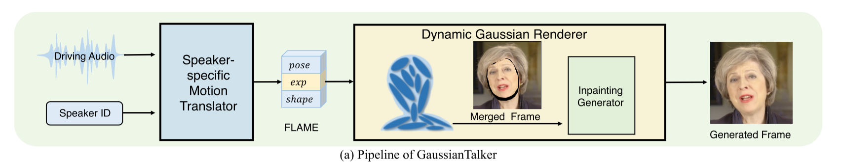
研究内容
整体框架：
[1]
[1] Yu H, Qu Z, Yu Q, et al. GaussianTalker: Speaker-specific Talking Head Synthesis via 3D Gaussian Splatting[J]. arXiv preprint arXiv:2404.14037, 2024.
XJU-ICIG
Notes:
GaussianTalker使用参数化FLAME模型作为面部动画和渲染之间的桥梁。如图2所示，整体框架由两个主要模块组成：
说话人特定的运动翻译器（Speaker-Specific Motion Translator）：将音频信号转换为特定说话人的FLAME参数序列，用于控制面部动画。
动态高斯渲染器（Dynamic Gaussian Renderer）：利用FLAME驱动3D高斯点云，并实时渲染动态说话人头部。

Slide 29
研究内容
Speaker-specific Motion Translator
传统的音频驱动的数字人生成模型存在的问题及改进
问题：音频输入具有多样性，因此，如果仅依赖于特定个体的视频数据，模型的泛化能力会面临挑战。因此，我们使用多语言、多个体的数据集来训练该模块，以提高其对多样音频输入的适应性。然而，由于个体说话风格的显著差异，该模块生成的FLAME参数的分布可能会与目标说话人的实际参数存在差异，从而可能影响渲染视频的真实性。
[1]
[1]
[1]
改进：为了解决这个问题，作者开发了一个通用音频编码器（Universal Audio Encoder），用于解耦音频中的身份信息和内容信息，以及一个定制化的运动解码器（Customized Motion Decoder），用于整合个性化特征。此外，作者参考了SelfTalk，引入了基于自监督的唇读约束机制，以进一步优化唇部动作的同步性。
[1]
[1]
[1] Yu H, Qu Z, Yu Q, et al. GaussianTalker: Speaker-specific Talking Head Synthesis via 3D Gaussian Splatting[J]. arXiv preprint arXiv:2404.14037, 2024.
XJU-ICIG
Notes:
Canonical 规范的

Slide 30
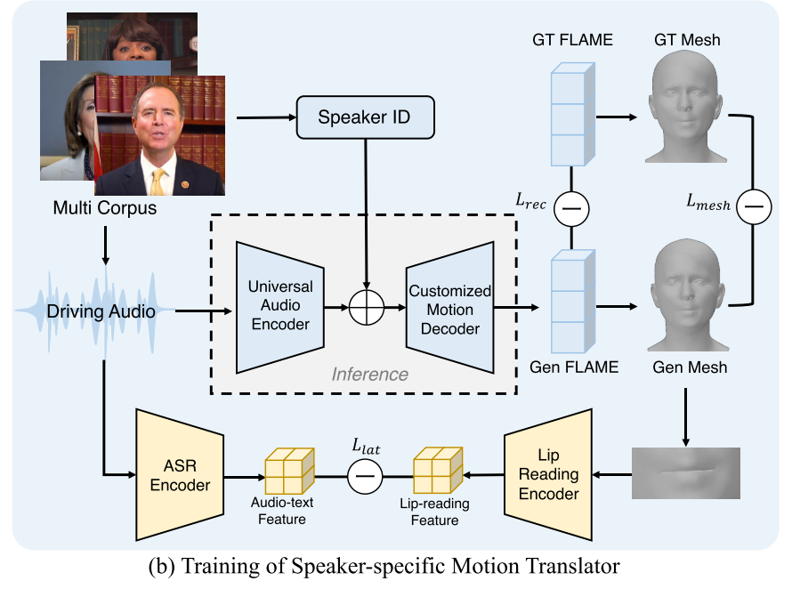
研究内容
Speaker-specific Motion Translator
[1]
[1] Yu H, Qu Z, Yu Q, et al. GaussianTalker: Speaker-specific Talking Head Synthesis via 3D Gaussian Splatting[J]. arXiv preprint arXiv:2404.14037, 2024.
XJU-ICIG

Slide 31
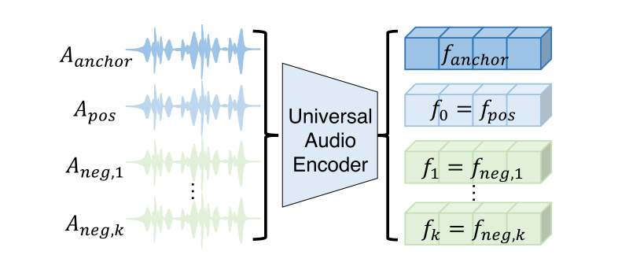
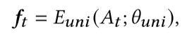
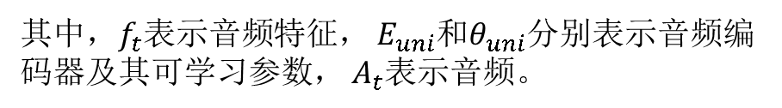
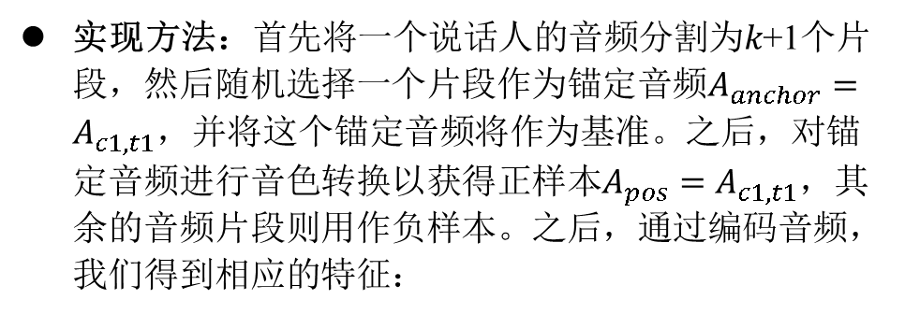
研究内容
Speaker-specific Motion Translator
Universal Audio Encoder
问题：音频信号通常包含说话人的身份信息（如音调、音色）和讲话内容信息。这两类信息通常是紧密耦合在一起的。在进行音频特征提取时，希望能够捕捉到讲话内容的信息，同时排除与说话人身份相关的信息，以便生成的唇部动作能适应不同说话人的风格。
[1]
改进：计了一个通用音频编码器，旨在有效地解耦音频中的身份信息和内容信息。本文使用预训练的基于Wav2Vec 2.0的多语言自动语音识别模型的音频编码器来提取音频特征。
实现方法：首先将一个说话人的音频分割为𝑘+1个片段，然后随机选择一个片段作为锚定音频$A_{anchor}=A_{c1,t1}$，并将这个锚定音频将作为基准。之后，对锚定音频进行音色转换以获得正样本$A_{pos}=A_{c1,t1}$，其余的音频片段则用作负样本。之后，通过编码音频，我们得到相应的特征：
[1]
其中，$f_{t}$表示音频特征， $E_{uni}$和$θ_{uni}$分别表示音频编码器及其可学习参数， $A_{t}$表示音频。
[1] Yu H, Qu Z, Yu Q, et al. GaussianTalker: Speaker-specific Talking Head Synthesis via 3D Gaussian Splatting[J]. arXiv preprint arXiv:2404.14037, 2024.
XJU-ICIG
Notes:
Ci和ti分别表示音频的内容和音色。正样本在内容上与锚定音频一致，但音色不同。负样本音色相同但内容不同。

Slide 32
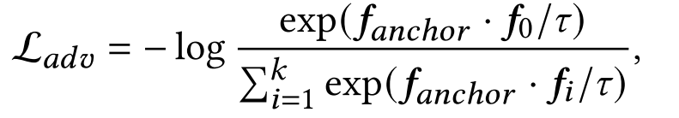
研究内容
Speaker-specific Motion Translator
Universal Audio Encoder
优化目标：正样本在内容上与锚定音频一致，因此期望它们能生成相似的音频特征。对于负样本特征，希望它们与锚定音频特征尽可能不同，以实现音频编码的去身份化。
[1]
损失函数：使用InfoNCE损失进行优化：
其中，$τ$表示温度参数，用于控制模型输出分布“平滑度”。
保持编码器的原始能力：为了保持编码器的原始能力，使用预训练的Wav2Vec 2.0模型的编码器和解码器$E_{asr}$和$D_{asr}$进行优化：
[1]
[1] Yu H, Qu Z, Yu Q, et al. GaussianTalker: Speaker-specific Talking Head Synthesis via 3D Gaussian Splatting[J]. arXiv preprint arXiv:2404.14037, 2024.
XJU-ICIG
Notes:
InfoNCE（Information Noise-Contrastive Estimation）损失是一种用于自监督学习的损失函数，常用于对比学习（contrastive learning）中。它的主要目标是最大化正样本对之间的相似度，同时最小化正样本对与负样本对之间的相似度，从而使模型能够学习有用的表示。
温度参数（temperature parameter，通常用符号𝜏表示）是一个用于控制模型输出分布“平滑度”的参数。它在计算softmax函数时特别有用，可以调节概率分布的“温度”，从而影响预测的置信度和分布的多样性。
当𝜏较大时，分布会变得更加平滑，各类别的概率值会更加接近。这意味着模型在预测时不会非常确信某一特定类别，而是更均匀地分配概率。
当𝜏较小时，分布会变得更加尖锐（peaked），模型会更加确信某一特定类别，其他类别的概率会显著降低。

Slide 33
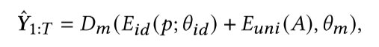
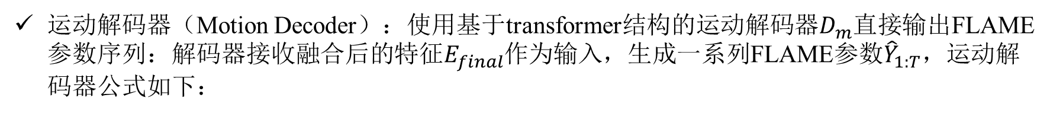
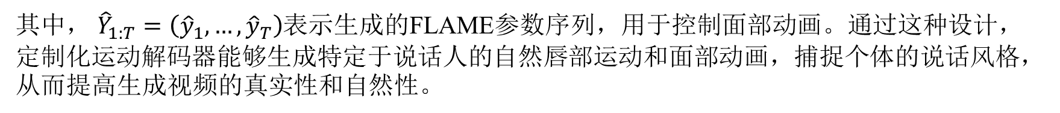
研究内容
Speaker-specific Motion Translator
Customized Motion Decoder
目标和实现：生成能够捕捉说话人独特说话风格的运动。
[1]
具体方法：
身份嵌入(Identity Embedding)：身份嵌入$E_{id}$以个人身份信息$p$为输入，生成与音频特征维度相一致的个性化特征$E_{id}\left(p,θ_{id}\right)$。
[1]
特征融合：将生成的个性化特征$E_{id}\left(p,θ_{id}\right)$与从音频中提取的音频特征$E_{uni}\left(A\right)$融合，形成最终的输入特征$E_{final}$： $E_{final}=E_{id}\left(p,θ_{id}\right)+E_{uni}\left(A\right)$
运动解码器（Motion Decoder）：使用基于transformer结构的运动解码器$D_{m}$直接输出FLAME参数序列：解码器接收融合后的特征$E_{final}$作为输入，生成一系列FLAME参数${\hat{Y}}_{1:T}$，运动解码器公式如下：
其中， ${\hat{Y}}_{1:T}=\left({\hat{y}}_{1},…,{\hat{y}}_{T}\right)$表示生成的FLAME参数序列，用于控制面部动画。通过这种设计，定制化运动解码器能够生成特定于说话人的自然唇部运动和面部动画，捕捉个体的说话风格，从而提高生成视频的真实性和自然性。
[1]
[1] Yu H, Qu Z, Yu Q, et al. GaussianTalker: Speaker-specific Talking Head Synthesis via 3D Gaussian Splatting[J]. arXiv preprint arXiv:2404.14037, 2024.
XJU-ICIG
Notes:
Canonical 规范的

Slide 34
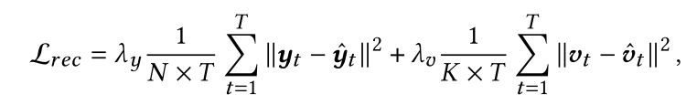
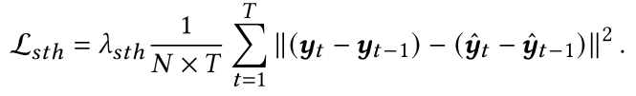
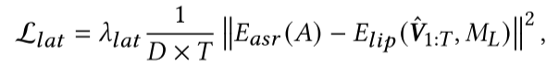
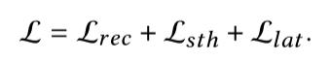
研究内容
Speaker-specific Motion Translator
Training Object
目标：说话人特定的运动翻译器的训练目标包括三个：重建、唇部运动平滑度和潜在一致性
[1]
具体优化：
重建（Reconstruction）：为了确保生成的运动序列与真实数据精确对齐，计算真实FLAME参数序列${\hat{Y}}_{1:T}$与真实序列$Y_{1:T}$的均方误差，以及对应FLAME网格顶点${\hat{V}}_{1:T}$和$V_{1:T}$的均方误差：
[1]
其中，𝑁表示FLAME参数的维度，𝐾表示FLAME网格顶点的数量，𝑇表示视频帧的总数
唇部运动平滑度（Lip Motion Smoothness）：为了避免仅依赖重建损失可能导致的运动抖动问题，通过计算跨帧参数变化来增强唇部运动的平滑度：
潜在一致性（Potential Consistency）：在训练过程中，将生成的运动序列传递给唇读编码器以提取唇读特征。为了确保音频文本特征与唇读特征之间的一致性，计算它们的均方误差：
[1]
其中，$M_{L}$表示唇部区域的索引， $E_{lip}$表示唇读编码器， $D$表示特征维度， $E_{asr}$表示音频文本特征。
最终损失：
[1] Yu H, Qu Z, Yu Q, et al. GaussianTalker: Speaker-specific Talking Head Synthesis via 3D Gaussian Splatting[J]. arXiv preprint arXiv:2404.14037, 2024.
XJU-ICIG
Notes:
Canonical 规范的

Slide 35
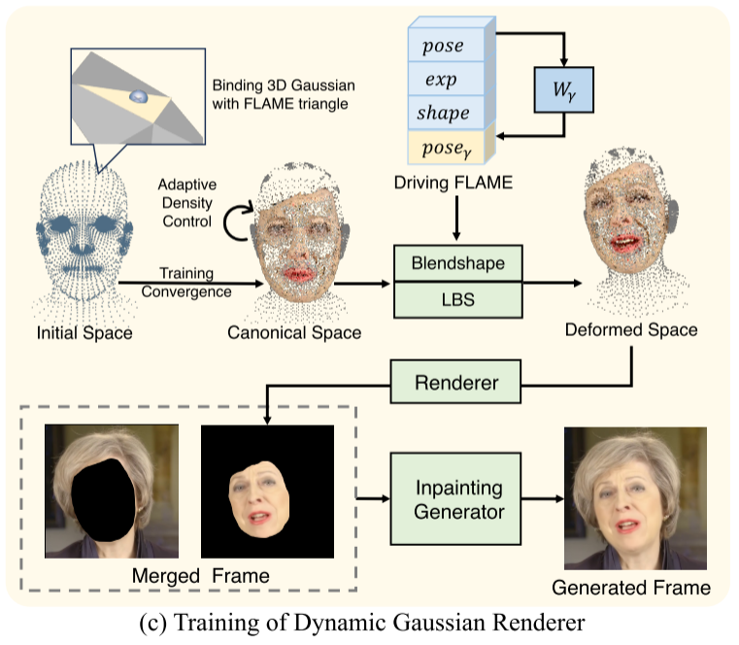
研究内容
Dynamic Gaussian Renderer
[1]
[1] Yu H, Qu Z, Yu Q, et al. GaussianTalker: Speaker-specific Talking Head Synthesis via 3D Gaussian Splatting[J]. arXiv preprint arXiv:2404.14037, 2024.
XJU-ICIG
Notes:
静态3D高斯点无法捕捉面部表情的动态变化，因此我们设计了动态高斯渲染器，将高斯点锚定在FLAME模型的三角形上。
锚定高斯点：
高斯点锚定在FLAME模型的三角形上，利用FLAME的BlendShapes和SkinWeights来控制高斯点的变形。这种方法允许高斯点随着面部表情的变化而动态调整，从而实现逼真的面部动画。
说话人特定的BlendShapes：
我们引入了一些说话人特定的BlendShapes，以增强面部渲染的几何和纹理细节。这些特定的BlendShapes能够捕捉说话人的独特面部特征和动态。
修补生成器（Inpainting Generator）：
为了将渲染的面部与原始图像无缝结合，我们引入了修补生成器。该生成器能够智能地填补渲染面部与原始图像之间的空白区域，确保最终输出的图像视觉上连贯和自然。

Slide 36
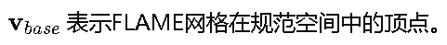
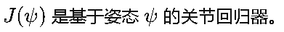
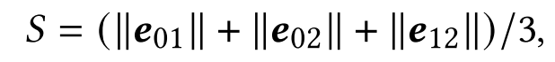
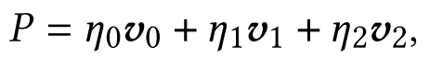
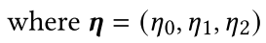
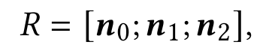
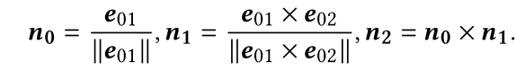
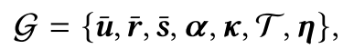
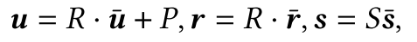
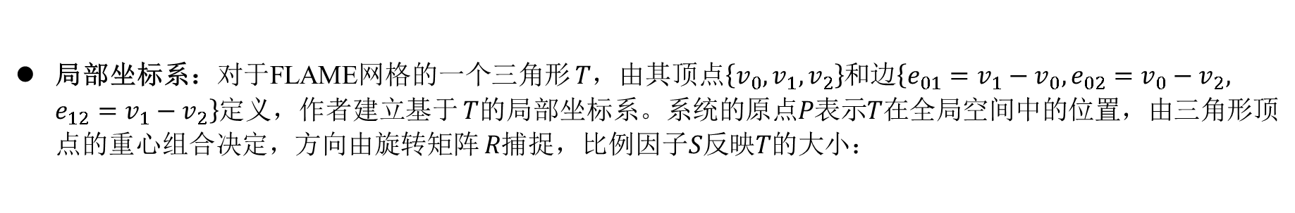
研究内容
Dynamic Gaussian Renderer
Dynamic Deformation
FLAME：在给定FLAME参数集(𝛽表示形状，𝜖表示表情，𝜓表示姿态变化)的情况下，FLAME模型的全局顶点 𝑣通过以下运动规则确定：
[1]
局部坐标系：对于FLAME网格的一个三角形 𝑇，由其顶点$\left\{v_{0},v_{1},v_{2}\right\}$和边$\left\{e_{01}=v_{1}−v_{0},e_{02}=v_{0}−v_{2}, e_{12}=v_{1}−v_{2}\right\}$定义，作者建立基于 𝑇的局部坐标系。系统的原点𝑃表示𝑇在全局空间中的位置，由三角形顶点的重心组合决定，方向由旋转矩阵 𝑅捕捉，比例因子𝑆反映𝑇的大小：
高斯点云的关联：高斯点𝐺在局部空间内关联，使得𝐺可以跟踪𝑇的运动，表示为：
具体而言，高斯点𝐺的$\overline{u},\overline{r},\overline{s}$相对于局部坐标系定义，而不是全局空间。作者将其位置$\overline{u}$初始化为原点，旋转$\overline{r}$初始化为单位矩阵，比例$\overline{s}$初始化为单位向量。在渲染时，将 𝐺转换为全局空间：
[1]
自适应密度控制：采用类似于3DGS的自适应密度控制策略，根据视图空间位置梯度和每个高斯点的不透明度动态添加或删除高斯点，克隆出的高斯点继承基于T建立的相同局部坐标系。
[1] Yu H, Qu Z, Yu Q, et al. GaussianTalker: Speaker-specific Talking Head Synthesis via 3D Gaussian Splatting[J]. arXiv preprint arXiv:2404.14037, 2024.
XJU-ICIG

Slide 37
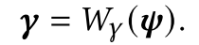
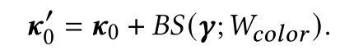
研究内容
Dynamic Gaussian Renderer
Speaker-specific BlendShapes
问题：通过将高斯点绑定到FLAME网格的三角形上，解决了捕捉粗略面部运动的问题。然而，由于FLAME主要只编码粗略的面部变形，复现说话人特定的面部几何和纹理细节（如牙齿和皱纹）仍然是一个挑战。为此，引入了一组可学习的BlendShape（BS）权重，用于捕捉和描绘这些细微的面部特征。
[1]
具体方法：
潜在姿态表示（Latent Pose Representation）：定义了一个多层感知机记作$W_{γ}$，它接收来自FLAME的姿态参数𝜓，并生成潜在姿态表示𝛾：
[1]
几何细节优化：为了优化几何细节，作者使用专门的BS权重$W_{pos}$和$W_{rot}$，分别用于位置和旋转，来更新高斯点𝐺在局部空间内的相应属性：
[1]
纹理细节优化：为了优化纹理细节，我们对高斯点 𝐺的零阶球面谐波系数$k_{0}$进行优化， $k_{0}$决定了由零阶球面谐波函数计算的基色。通过应用BS权重$W_{color}$来实现这一调整：
综合表示：通过引入说话人特定的BlendShapes进行面部细节优化，高斯点 𝐺表示为：
[1]
[1] Yu H, Qu Z, Yu Q, et al. GaussianTalker: Speaker-specific Talking Head Synthesis via 3D Gaussian Splatting[J]. arXiv preprint arXiv:2404.14037, 2024.
XJU-ICIG
Notes:
Canonical 规范的

Slide 38
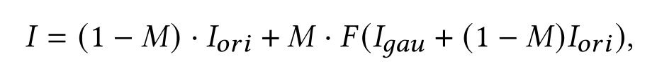
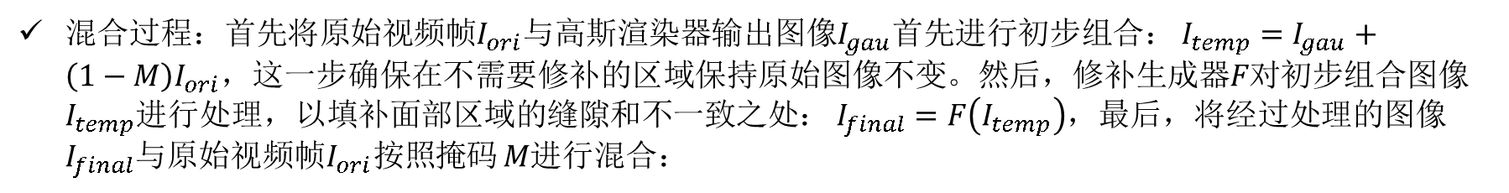
研究内容
Dynamic Gaussian Renderer
Inpainting Generator
问题：使用不同的音频源可能导致渲染帧和原始视频帧之间的唇形不一致。这些不一致在面部轮廓和下巴区域尤为明显，导致视觉上的不连贯。为了应对这些问题并增强合成图像的完整性，作者引入了一个修补生成器，记作𝐹。该生成器设计用于无缝填补这些不匹配，改善最终帧的视觉连续性。
[1]
具体方法：
M 表示从原始帧中提取的面部掩码。$I_{ori}$表示原始视频帧。 $I_{gau}$表示高斯渲染器的输出图像。𝐹表示修补生成器。
[1]
面部掩码：通过面部解析技术，从原始帧中提取面部区域的掩码。这个掩码用于指示哪些区域需要修补生成器的处理。
混合过程：首先将原始视频帧$I_{ori}$与高斯渲染器输出图像$I_{gau}$首先进行初步组合： $I_{temp}=I_{gau}+\left(1−M\right)I_{ori}$，这一步确保在不需要修补的区域保持原始图像不变。然后，修补生成器𝐹对初步组合图像$I_{temp}$进行处理，以填补面部区域的缝隙和不一致之处： $I_{final}=F\left(I_{temp}\right)$，最后，将经过处理的图像 $I_{final}$与原始视频帧$I_{ori}按照$掩码 𝑀进行混合：
[1]
[1] Yu H, Qu Z, Yu Q, et al. GaussianTalker: Speaker-specific Talking Head Synthesis via 3D Gaussian Splatting[J]. arXiv preprint arXiv:2404.14037, 2024.
XJU-ICIG
Notes:
Canonical 规范的

Slide 39
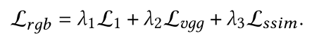
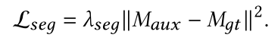
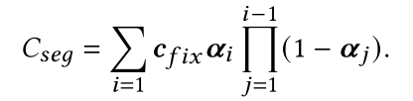
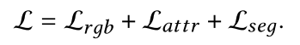
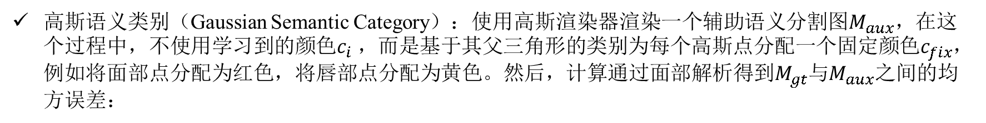
研究内容
Dynamic Gaussian Renderer
Training Object
目标：在训练动态高斯渲染器时专注于三个优化目标：图像相似性、高斯属性和高斯语义类别。
[1]
具体优化：
图像相似性（Image Similarity）：图像相似性损失包含L1损失、VGG损失和结构相似性损失：
高斯属性（Gaussian Attributes）：作者希望在优化过程中，高斯点的位置能够准确对齐到对应的FLAME三角形上，并且其大小保持在合理范围内，以避免视觉抖动和伪影。为此，对高斯点的位置和缩放应用约束：
[1]
高斯语义类别（Gaussian Semantic Category）：使用高斯渲染器渲染一个辅助语义分割图$M_{aux}$，在这个过程中，不使用学习到的颜色$c_{i}$，而是基于其父三角形的类别为每个高斯点分配一个固定颜色$c_{fix}$，例如将面部点分配为红色，将唇部点分配为黄色。然后，计算通过面部解析得到$M_{gt}$与$M_{aux}$之间的均方误差：
[1]
最终损失：
[1] Yu H, Qu Z, Yu Q, et al. GaussianTalker: Speaker-specific Talking Head Synthesis via 3D Gaussian Splatting[J]. arXiv preprint arXiv:2404.14037, 2024.
XJU-ICIG
Notes:
L1损失：衡量生成图像与目标图像之间的逐像素差异。VGG损失：通过预训练的VGG网络提取特征，衡量生成图像和目标图像在特征空间中的差异。SSIM损失：衡量图像在亮度、对比度和结构上的相似性。

Slide 40
04
实验结果及分析
XJU-ICIG

Slide 41
实验结果及分析
Dataset & Evaluation Metrics
Dataset：使用了与AD-NeRF和geneface++相同的数据集，该数据集由五个视频组成，每个视频平均9085帧，帧率为25 FPS，使用英语，法语和韩语。为了提高特定说话人的Motion Translator的泛化能力，将目标说话人的数据纳入其中，并辅以100个中文CN-CVS视频样本和100个英文HDTF视频样本进行联合训练。在数据预处理阶段，我们首先从源视频中提取音频和视频帧。随后，提取人脸关键点并进行平滑处理，然后利用EMOCA得到FLAME参数序列。最后，应用人脸解析技术，将每个视频帧分割成不同的人脸区域。
[1]
Evaluation Metrics：使用多个重建指标，包括峰值信噪比 (PSNR)、结构相似性指数测量 (SSIM) 和学习感知图像块相似度 (LPIPS)，这些指标仅在面部区域进行测量。另外，为了量化化生成的视频与地面真实之间的相似性，使用Fréchet inception distance (FID) 测量了重建人脸的真实性。为了评估音频-唇部同步，使用关键点距离（LMD）来衡量与ground truth的同步程度，并通过lip Sync Error Confidence (LSE-C)和lip Sync Error Distance (LSE-D)来互补评估唇部运动的准确性。
[1]
[1] Yu H, Qu Z, Yu Q, et al. GaussianTalker: Speaker-specific Talking Head Synthesis via 3D Gaussian Splatting[J]. arXiv preprint arXiv:2404.14037, 2024.
XJU-ICIG

Slide 42
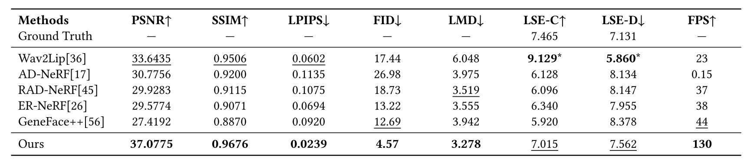
实验结果及分析
定性评估（自驱动）
[1]
[1] Cho K, Lee J, Yoon H, et al. GaussianTalker: Real-Time High-Fidelity Talking Head Synthesis with Audio-Driven 3D Gaussian Splatting[J]. arXiv preprint arXiv:2404.16012, 2024.
XJU-ICIG
Notes:
GaussianTalker*是L=1的轻量级GaussianTalker，完全版L=2

Slide 43

实验结果及分析
定性评估（跨驱动）
[1]
[1] Yu H, Qu Z, Yu Q, et al. GaussianTalker: Speaker-specific Talking Head Synthesis via 3D Gaussian Splatting[J]. arXiv preprint arXiv:2404.14037, 2024.
XJU-ICIG
Notes:
GaussianTalker*是L=1的轻量级GaussianTalker，完全版L=2

Slide 44

实验结果及分析
质量评估
[1]
[1] Yu H, Qu Z, Yu Q, et al. GaussianTalker: Speaker-specific Talking Head Synthesis via 3D Gaussian Splatting[J]. arXiv preprint arXiv:2404.14037, 2024.
XJU-ICIG

Slide 45

实验结果及分析
消融实验
[1]
[1] Yu H, Qu Z, Yu Q, et al. GaussianTalker: Speaker-specific Talking Head Synthesis via 3D Gaussian Splatting[J]. arXiv preprint arXiv:2404.14037, 2024.
XJU-ICIG

Slide 46

实验结果及分析
消融实验
[1]
[1] Yu H, Qu Z, Yu Q, et al. GaussianTalker: Speaker-specific Talking Head Synthesis via 3D Gaussian Splatting[J]. arXiv preprint arXiv:2404.14037, 2024.
XJU-ICIG

Slide 47
05
结论
XJU-ICIG

Slide 48
结 论
提出了GaussianTalker，一个通过3D高斯飞溅与FLAME模型集成的音频驱动谈话头合成的新框架。
GaussianTalker将多模态数据与特定说话人相关联，减少了音频、3D网格和视频之间的潜在身份偏差。
说话人特定的FLAME翻译器通过身份解耦和个性化嵌入实现同步和自然的唇部动作，而动态高斯渲染器通过潜在姿态优化高斯点的属性，确保稳定和逼真的渲染效果。
大量实验表明，GaussianTalker在动态头部合成方面优于现有最先进的方法，同时实现了超高的渲染速度，显著超过其他方法。
XJU-ICIG

Slide 49
感谢倾听 请老师和同学们批评指正
汇报人：主田横
2024.06.28
XJU-ICIG

